Slide 1
Apuntes Nº9 Lenguaje C – Recursividad
Fundamentos de Programación

Slide 2
Recursividad - Introducción
Instrucciones de Repetición:
Los programas se construyen como un conjunto de pasos (sentencias) que se ejecutan en un orden determinado para cumplir un objetivo.
Algunas veces, es necesario repetir la ejecución de estas sentencias dependiendo del objetivo que se desea lograr.
Para realizar las repeticiones, los lenguajes de programación proveen de las instrucciones de repetición o ciclos.

Slide 3
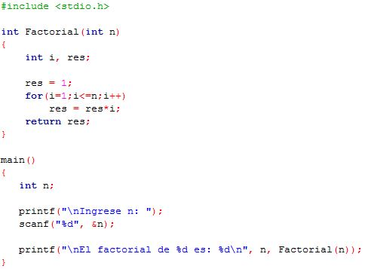
Recursividad - Introducción
Instrucciones de Repetición:
Ejemplo: Calcular el factorial de un entero n (n!). Se deben multiplicar todos los enteros desde el 1 hasta el entero n, vale decir: n! = 1·2·3· … ·n
n | res | i | i ≤ n?
 | - | - | -
4
4
1
1
1≤4? V
4
1·1=1
1+1=2
2≤4? V
4
1·2=2
2+1=3
3≤4? V
4
2·3=6
3+1=4
4≤4? V
4
6·4=24
4+1=5
5≤4? F
El factorial de 4 es: 24

Slide 4
Recursividad
Recursión:
También es un método para generar repeticiones en un programa, pero no es una instrucción particular de los lenguaje de programación.
Su característica principal es que es una forma de solucionar un problema a través de la solución a instancias más pequeñas del mismo problema:
Esto se realiza utilizando llamadas a la misma función dentro de ella.
Entonces, una función es recursiva si:
Posee en sus líneas de código una o más llamadas a sí misma.
Posee por lo menos una condición de término a la recursividad (o caso base): Evitando que la recursividad se ejecute infinitamente (y el computador “se pegue”).
Características:
El caso base suele ser el caso más pequeño de los datos de entrada a la función recursiva.
Además, los datos de entrada a la función recursiva, deben “disminuir su tamaño” en cada llamada recursiva (ya sean números, string, listas, arreglos, matrices), para acercarse al caso base.

Slide 5
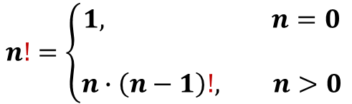
Recursividad - Ejemplo
Recursión:
Ejemplo: Calcular el factorial de un entero n (n!).
$$n!=\left\{\begin{aligned}1, n=0 \\ \\ &n∙\left(n−1\right)!, n>0\end{aligned}\right.$$
Condición de Término ó
Caso Base
Caso Recurrente o
Llamada Recursiva
Note que la definición matemática del factorial de n también está hecha en base a sí misma, para el caso de n > 0.
En matemáticas, este tipo de definiciones reciben el nombre de Fórmulas de Recurrencia.
Desarrollo de la fórmula de recurrencia para n = 4:
n! = 4! = 4 · (4 - 1)!
= 4 · 3!
= 4 · [3 · (3 - 1)!]
= 4 ·[ 3 · 2!]
= 4 · [3 · [2 · (2 - 1)!]]
= 4 · [3 · [2 · 1!]]
= 4 · [3 · [2 · [1 · (1 - 1)!]]]
= 4 · [3 · [2 · [1 · 0!]]]
= 4 · [3 · [2 · [1 · 0!]]]
= 4 · [3 · [2 · [1 · 1]]]
= 4 · [3 · [2 · [1]]]
= 4 · [3 · [2]]
= 4 · [6]
= 24

Slide 6
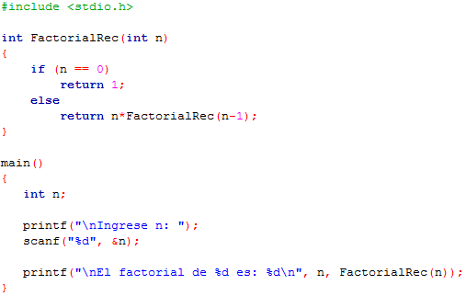
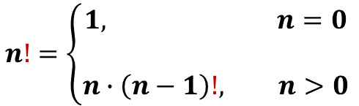
Recursividad - Ejemplo
Ejemplo: Calcular el factorial de un entero n (n!): Programa en C. (“Factorial.c ”)
$$n!=\left\{\begin{aligned}1, n=0 \\ \\ &n∙\left(n−1\right)!, n>0\end{aligned}\right.$$

Slide 7
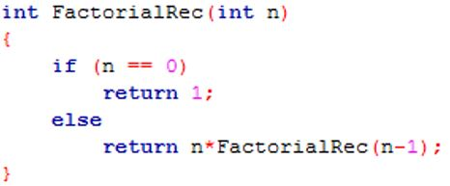
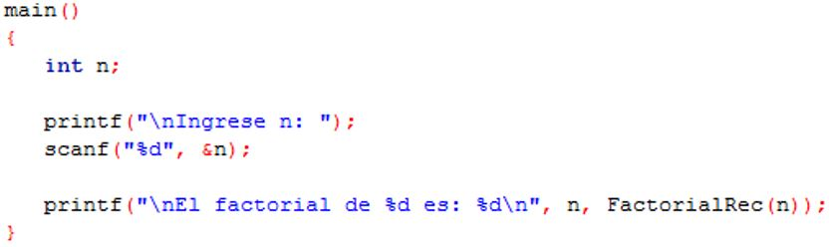
Recursividad - Ejemplo
RAM
Ingrese n: _
Ingrese n: 3 ↵
Segmento de Programas
3
3
n_{main}
3
(definida en main)
Segmento de Datos
n_{FR(1)}
3
(definida en FactorialRec, llamada 1)

Slide 8
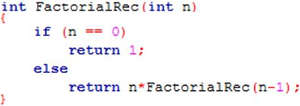

Recursividad - Ejemplo
RAM
n = 3
Segmento de Programas
3
3∗
2
n_{main}
3
(definida en main)
Segmento de Datos
n_{FR(1)}
3
(definida en FactorialRec, llamada 1)
Segmento de Stack o Pila
Se apila Llamada 1 a FactorialRec:
3
n = 3
3 ∗
2

Slide 9
Recursividad - Ejemplo
RAM
n = 2
Segmento de Programas
2
2∗
1
n_{main}
3
(definida en main)
Segmento de Datos
n_{FR(1)}
3
(definida en FactorialRec, llamada 1)
n_{FR(2)}
2
(definida en FactorialRec, llamada 2)
Se apila Llamada 2 a FactorialRec:
2
n = 2
Segmento de Stack o Pila
2 ∗
1
Se apila Llamada 1 a FactorialRec:
3
n = 3
3 ∗
2

Slide 10
Recursividad - Ejemplo
RAM
n = 1
Segmento de Programas
1
1∗
0
n_{main}
3
(definida en main)
Segmento de Datos
n_{FR(1)}
3
(definida en FactorialRec, llamada 1)
n_{FR(2)}
2
(definida en FactorialRec, llamada 2)
n_{FR(3)}
1
(definida en FactorialRec, llamada 3)
Se apila Llamada 3 a FactorialRec:
1
n = 1
1 ∗
0
Se apila Llamada 2 a FactorialRec:
2
n = 2
Segmento de Stack o Pila
2 ∗
1
Se apila Llamada 1 a FactorialRec:
3
n = 3
3 ∗
2

Slide 11
Recursividad - Ejemplo
RAM
n = 0
Segmento de Programas
0
1
n_{main}
3
(definida en main)
Segmento de Datos
n_{FR(1)}
3
(definida en FactorialRec, llamada 1)
n_{FR(2)}
2
(definida en FactorialRec, llamada 2)
n_{FR(3)}
1
(definida en FactorialRec, llamada 3)
n_{FR(4)}
0
(definida en FactorialRec, llamada 4)
Se apila Llamada 3 a FactorialRec:
1
n = 1
1 ∗
0
Se apila Llamada 2 a FactorialRec:
2
n = 2
Segmento de Stack o Pila
2 ∗
1
Se apila Llamada 1 a FactorialRec:
3
n = 3
3 ∗
2

Slide 12
Recursividad - Ejemplo
RAM
n = 1
Segmento de Programas
1
1
1;
1∗
0
n_{main}
3
(definida en main)
Segmento de Datos
n_{FR(1)}
3
(definida en FactorialRec, llamada 1)
n_{FR(2)}
2
(definida en FactorialRec, llamada 2)
n_{FR(3)}
1
(definida en FactorialRec, llamada 3)
n_{FR(4)}
0
(definida en FactorialRec, llamada 4)
Se apila Llamada 3 a FactorialRec:
1
n = 1
1 ∗
0
Se apila Llamada 2 a FactorialRec:
2
n = 2
Segmento de Stack o Pila
2 ∗
1
Se apila Llamada 1 a FactorialRec:
3
n = 3
3 ∗
2

Slide 13
Recursividad - Ejemplo
RAM
n = 2
Segmento de Programas
2
2
1;
2∗
1
1
n_{main}
3
(definida en main)
Segmento de Datos
n_{FR(1)}
3
(definida en FactorialRec, llamada 1)
n_{FR(2)}
2
(definida en FactorialRec, llamada 2)
n_{FR(3)}
1
(definida en FactorialRec, llamada 3)
n_{FR(4)}
0
(definida en FactorialRec, llamada 4)
Se apila Llamada 2 a FactorialRec:
2
n = 2
Segmento de Stack o Pila
2 ∗
1
Se apila Llamada 1 a FactorialRec:
3
n = 3
3 ∗
2

Slide 14
Recursividad - Ejemplo
RAM
n = 3
Segmento de Programas
3
6
2;
3∗
2
n_{main}
3
(definida en main)
Segmento de Datos
n_{FR(1)}
3
(definida en FactorialRec, llamada 1)
n_{FR(2)}
2
(definida en FactorialRec, llamada 2)
n_{FR(3)}
1
(definida en FactorialRec, llamada 3)
n_{FR(4)}
0
(definida en FactorialRec, llamada 4)
Segmento de Stack o Pila
Se apila Llamada 1 a FactorialRec:
3
n = 3
3 ∗
2

Slide 15
Recursividad - Ejemplo
RAM
Ingrese n: _
Ingrese n: 3 ↵
El factorial de 3 es: 6
_
Segmento de Programas
3
6);
n_{main}
3
(definida en main)
Segmento de Datos
n_{FR(1)}
3
(definida en FactorialRec, llamada 1)

Slide 16
Recursividad – Recursión versus Iteración
Similitudes:
Ambas realizan repeticiones de instrucciones:
Iteración: repite el cuerpo del bucle o ciclo.
Recursión: repite la llamada a la función recursiva.
Ambas tienen una condición de término:
Iteración: termina cuando deja de cumplirse la condición de continuación.
Recursión: termina cuando una llamada alcanza el caso base, desencadenando el retorno de las llamadas en espera.
Ambas se deben diseñar para converger a una solución:
Iteración: se debe garantizar la llegada a la condición de término.
Recusión: se debe garantizar la llegada al caso base.

Slide 17
Recursividad – Ejercicios
Construya una función recursiva en C que:
Sume los n primeros naturales y retorne el resultado.
Calcule la potencia de dos enteros x e y, y que retorne x^{y}.
Multiplique dos enteros a y b sin usar el operador “*”, y que retorne el resultado.
Divida dos enteros a y b sin usar el operador “/”, y que retorne el resultado.
Sume los valores de un arreglo de n valores reales (todo definido por el usuario), y retorne el resultado.
Busque un valor dentro de una matriz de mxn enteros, y retorne un 1 si lo encontró, y un 0 en caso contrario.

